Slide 1
Tema: Las Consultas (y II) Tipos de uniones. Consultas avanzadas de totales y de acciones. Campos calculados, el generador de expresiones, etc
Índice:
1 Trabajar con consultas basadas en múltiples tablas/consultas. Tipos de uniones o relaciones
2 Consultas avanzadas: consulta de totales
3 Consultas avanzadas: trabajar con campos calculados
El generador de expresiones
Empleo de expresiones frecuentes incorporadas
4 Consultas avanzadas: consulta de acciones
Consulta de creación de tabla
Consulta de eliminación de registros
Consulta de actualización
Consulta de datos anexados
5 Donde Buscar ayuda de BDR y Access. Los Grupos en Google

Slide 2
1 Trabajar con consultas basadas en múltiples tablas/consultas. Tipos de uniones o relaciones
1.1 Introducción
Una base de datos relacional permite la utilización simultánea de datos procedentes de más de una tabla y/o consulta
1.2 Tipos de relaciones o uniones
Relación Uno a Varios
La relación uno a varios es el tipo de relación más común.
Nota: esta relación se indica
En este tipo de relación, un registro de la Tabla A puede tener muchos registros coincidentes en la Tabla B, pero un registro de la Tabla B sólo tiene un registro coincidente en la Tabla A
Ejemplos
a.- La tabla productos un proveedor puede suministrar más de un producto pero cada producto tiene un único proveedor (Farmacia)
b.- Tenemos dos tablas una con los datos de diferentes poblaciones y otra con los habitantes, una población puede tener más de un habitante, pero un habitante pertenecerá (estará empadronado) en una única población

Slide 3
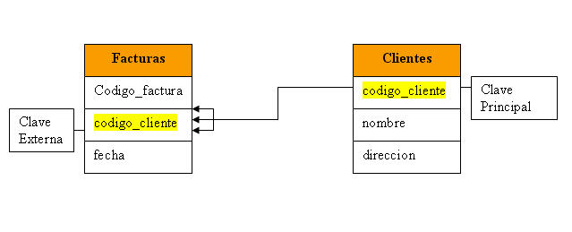
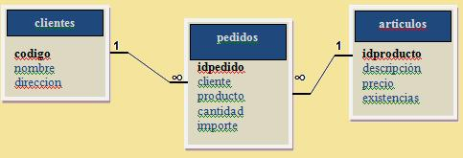
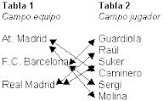
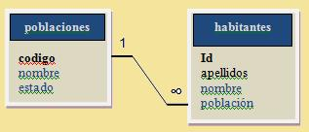
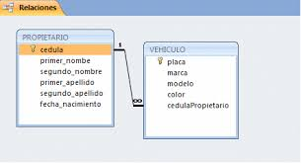
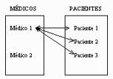

Slide 4
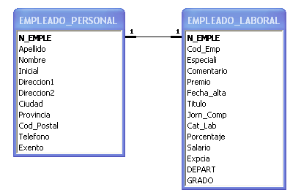
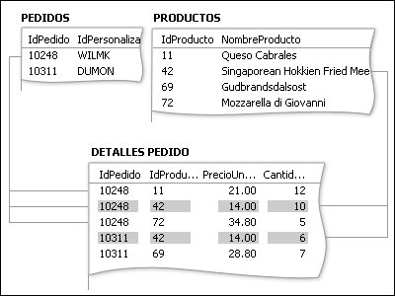
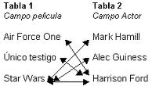
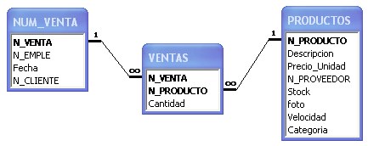
1.2 Tipos de relaciones o uniones
Relación Uno a Uno
En este tipo de relación, un registro de la tabla 1 sólo puede estar enlazado con un único registro de la tabla 2 y viceversa. Este tipo de relación es la que menos se utiliza.
Nota: esta relación se indica:
Ejemplos
Tenemos dos tablas una con los datos de diferentes poblaciones y otra con una lista de Alcaldes, una población sólo puede tener un alcalde, y un alcalde lo será únicamente de una población
Relación Varios a Varios
Cuando un registro de una tabla puede estar relacionado con más de un registro de la otra tabla y viceversa
Las relaciones varios a varios se suelen representar definiendo una tabla intermedia entre las dos tablas
Un registro de la tabla NUM_VENTA puede estar relacionado con varios registros de la tabla PRODUCTOS y un registro de la tabla PRODUCTOS puede estar relacionado con varios registros de la tabla NUM_VENTA
Otro caso: Ordenadores - Piezas
La tabla de ordenadores y piezas, en donde los ordenadores están compuesto por varias piezas pero a la vez las piezas se emplean en varios ordenares

Slide 5
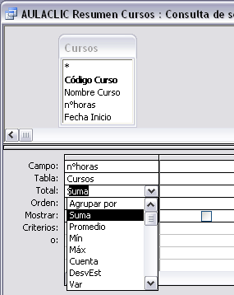
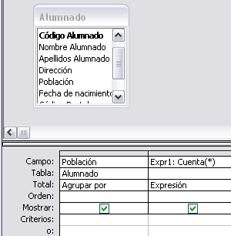
2 Consultas avanzadas: Consulta de totales
Las funciones de agregado. Realizar un cálculo de totales en un campo
La opción Suma calcula la suma de los valores indicados en el campo.
La opción Promedio calcula el promedio (la media aritmética) de los valores contenidos en el campo
La opción DesvEst calcula la desviación estándar de los valores contenidos en la columna indicada en el argumento.
La opción Var calcula la varianza de los valores contenidos en la columna indicada en el argumento.
Las opciones Mín y Max determinan los valores menores y mayores respectivamente de la columna.
Las opciones Primero y Último se utilizan para obtener el primer y último registro del grupo sobre el que se realizan los cálculos.
La opción Cuenta cuenta el número de valores que hay en la columna..
La función agrupar registros
Una consulta de resumen sin columnas de agrupación obtiene una única fila resultado y los cálculos se realizan sobre todos los registros del origen. Cuando se incluye una columna de agrupación Access forma grupos con todos los registros que tienen el mismo valor en la columna de agrupación y cada grupo así formado genera una fila en el resultado de la consulta y además todos los cálculos definidos se realizan sobre los registros de cada grupo.
Por ejemplo queremos saber cuántos alumnos tenemos en cada población. Tenemos que indicar que queremos contar los registros de la tabla Alumnado pero antes agrupándolos por el campo Población. De esta manera la función cuenta() la calculará sobre cada grupo de registros (los alumnos de la misma población).

Slide 6
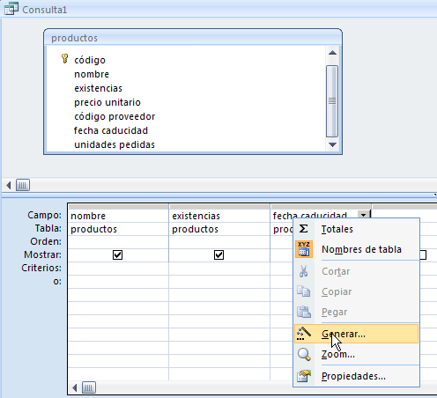
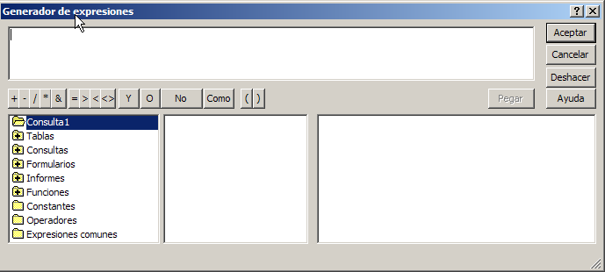
3 Consultas avanzadas: Trabajar con campos calculados
En ocasiones tendremos la necesidad de realizar operaciones matemáticas con algún campo. Podemos crear campos vacíos y rellenarlos con datos provenientes de alguna operación entre dos o más campos
Supongamos que hemos subido la cuota mensual a todos los inquilinos en 500 um. Es evidente que sería una paliza modificar uno a uno todos los campos de los precios.
El generador de expresiones
Para calcular u operar con campos contamos con una potente herramienta como es el generador de expresiones

Slide 7
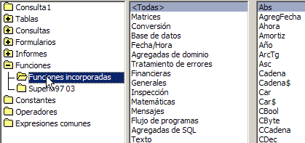
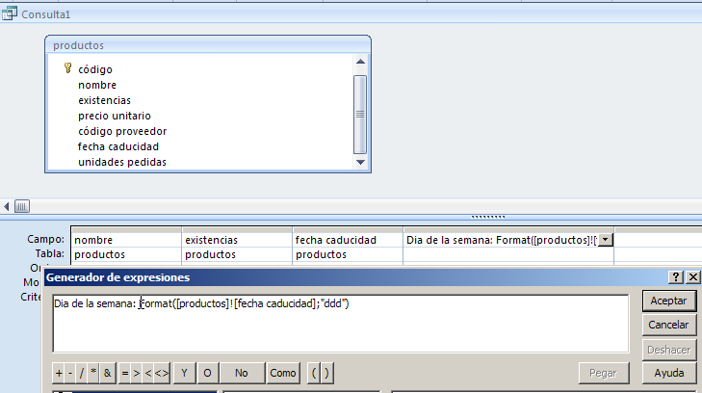
3 Consultas avanzadas: Trabajar con campos calculados
Empleo de funciones frecuentes incorporadas

Slide 8
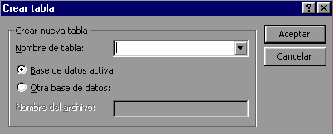
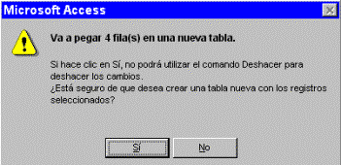
4 Consultas avanzadas: Consulta de Acciones
Consulta de creación de tabla
Este tipo de consultas crean una nueva tabla. Resulta útil, entre otras cosas, hacer copias de seguridad de una tabla, crear una tabla histórica que contenga datos antiguos o mejorar el rendimiento de los formularios o informes que se basan en consultas de múltiples tablas.
Crea una tabla con artículos en promoción para el día “ Noche en Blanco”
Consulta de eliminación de registros
Las consultas de eliminación son consultas que eliminan de una tabla los registros que cumplen los criterios especificados. Ejemplo: Elimina los descuentos de promoción vigente por el día del padre.
Consulta de actualización
Las consultas de actualización son consultas que modifican de una tabla los registros que cumplen los criterios especificados. Por ejemplo actualiza tarifa de precios. Podemos subir un 10 por ciento los precios de todos los productos de limpieza, o bien subir un 5 por ciento el sueldo de las personas incluidas dentro de una determinada categoría laboral

Slide 9
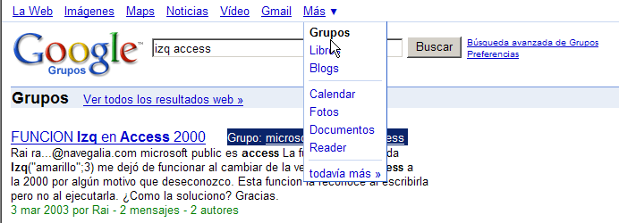
4 Consultas avanzadas: Consulta de Acciones
Consulta de datos anexados
Son consultas que añaden registros de una tabla al final de otra tabla
5 Donde Buscar Ayuda de Access y Bases de Datos Relacionales. Los grupos de discusión. Google Groups.

